Slide 1

ĐẠI HỌC QUỐC GIA HÀ NỘI
TRƯỜNG ĐẠI HỌC GIÁO DỤC
LĨNH VỰC PHÁT TRIỂN NGÔN NGỮ
Đề tài: Thơ “ Bó hoa tặng cô”
Lứa tuổi: 5-6 tuổi
Thời gian: 25-30 phút
Người dạy: Nguyễn Thị Hường

Slide 2
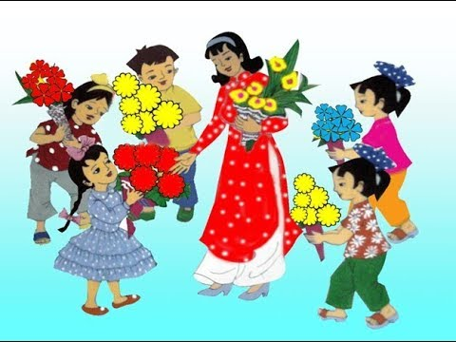

Slide 3
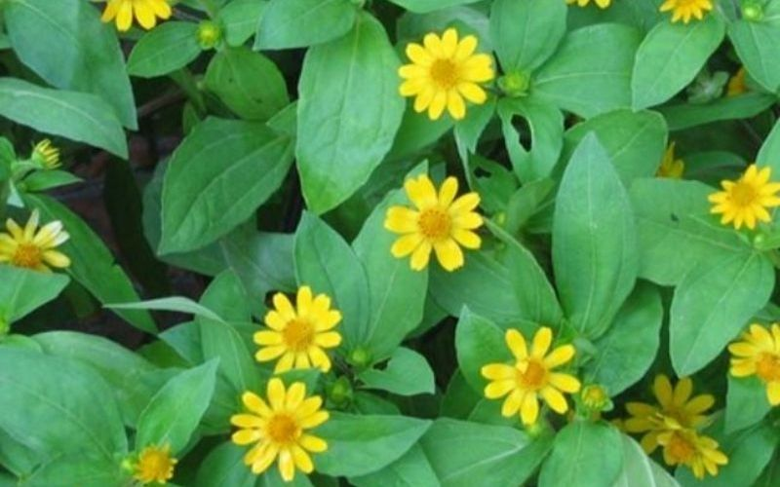

Slide 4
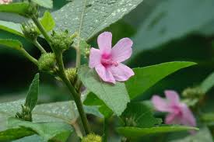

Slide 5
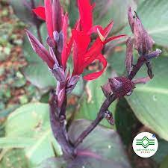

Slide 6
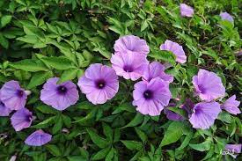

Slide 7
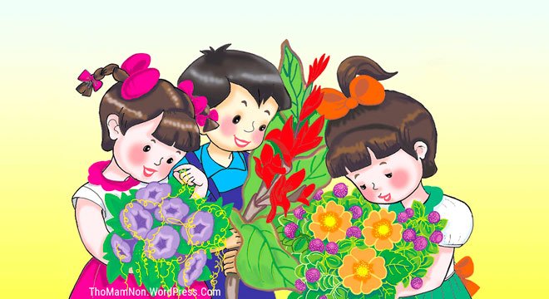

Slide 8
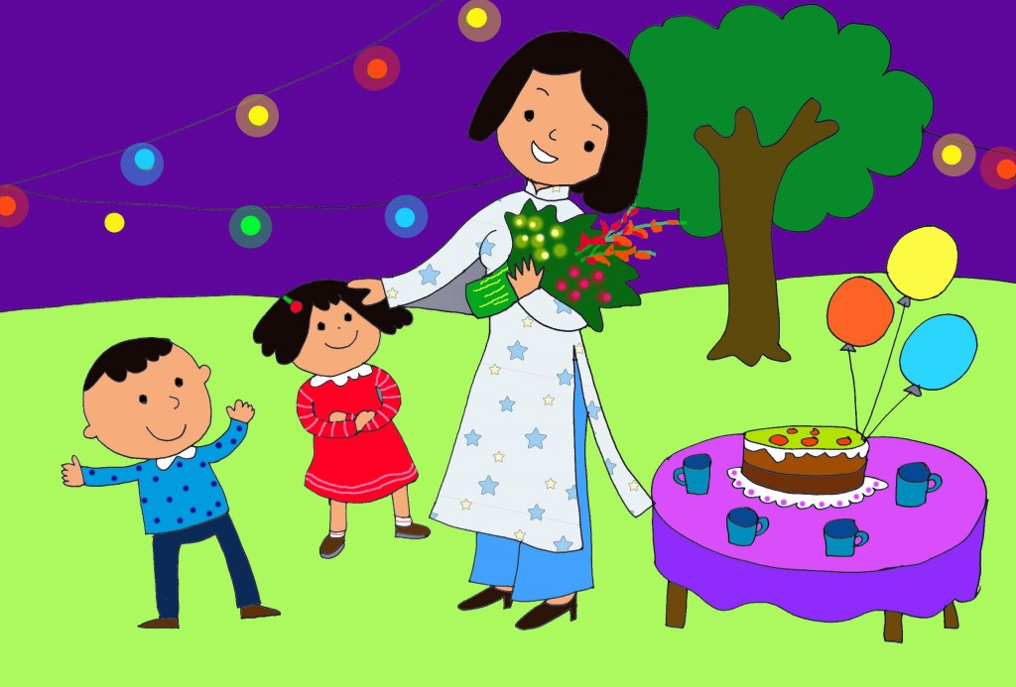

Slide 10
ĐÀM THOẠI

Slide 11
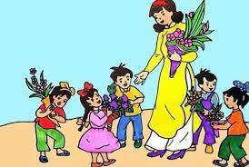
Bài thơ: Bó hoa tặng cô
Tác giả: Ngô Quân Miện

Slide 12


Slide 13

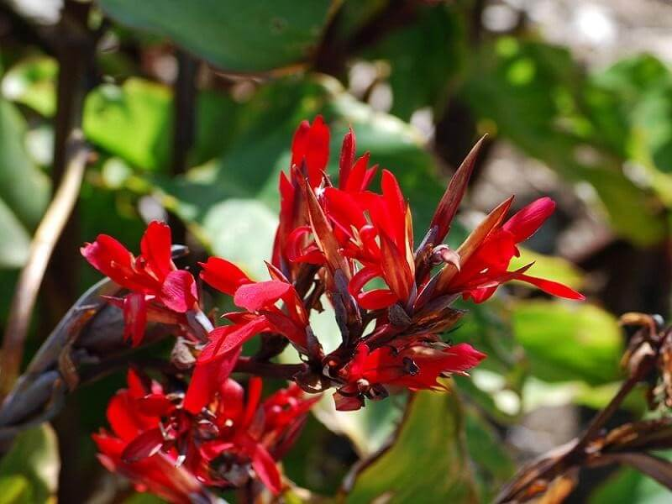
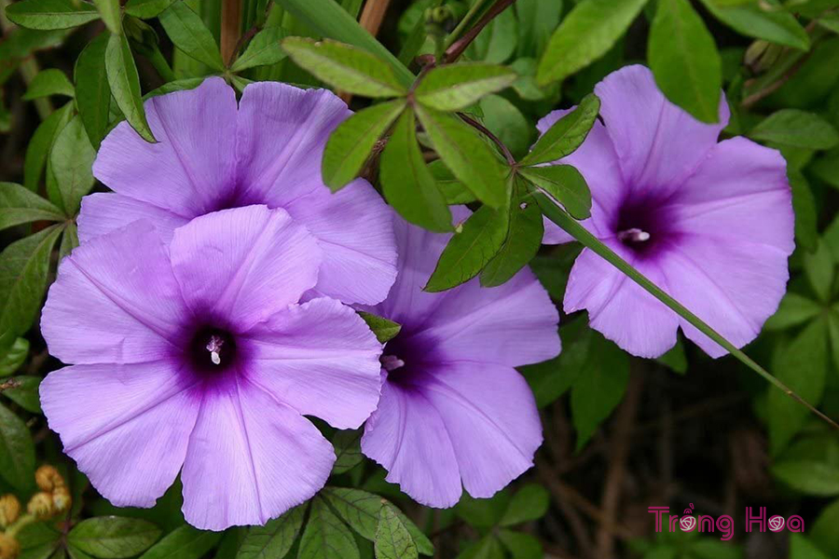

Slide 14
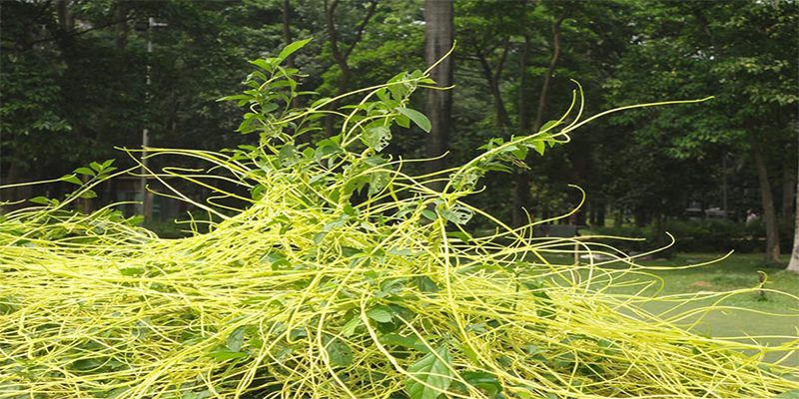

Slide 15


Slide 16


